Slide 1
紫外-可见分子吸收光谱法
Ultraviolet and Visible Absorption Spectrometry
Ultraviolet and Visible Spectrophotometry
UV-VIS

Slide 2

概述
通过测定分子对紫外-可见光的吸收对物质进行定性和定量分析。
λ ：190~750nm

Slide 3
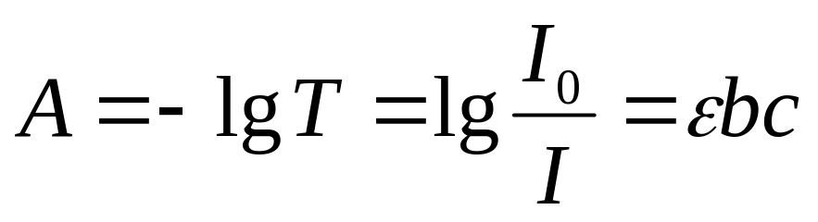
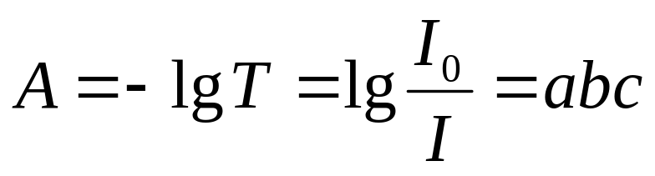
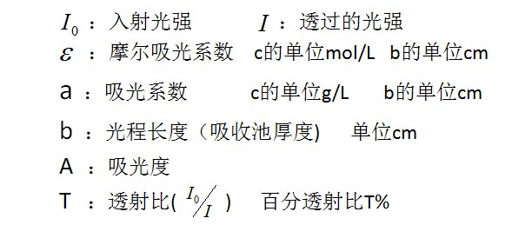
一、光吸收定律
1、朗伯-比尔定律
或

Slide 4

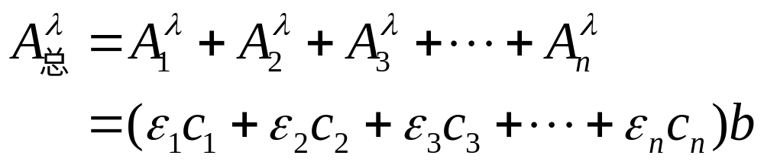
2、吸光度的加和性
当溶液中含有多种对光产生吸收的物质，且各组分之间不存在相互作用时，则该溶液对波长λ光的总吸光度 等于溶液中每一成分的吸光度之和，即吸光度具有加和性。可用下式表示：

Slide 5
3、比尔定律的局限性
当吸收池的厚度b恒定时，以吸光度对浓度作图应得到一条通过原点的直线。但在实际工作中，测得的吸光度和浓度之间的线性关系常出现偏差，即不再遵守比尔定律。

Slide 6
引起偏离比尔定律的原因
（1）比尔定律本身的局限性
严格的说，比尔定律只适用于稀溶液（c<0.01mol/L)；
当c>0.01mol/L时，将引起吸收组分间的平均距离减小，以至于每个粒子都可影响其相邻粒子的电荷分布，导致它们的摩尔吸收系数ε发生改变，从而吸收给定波长的能力发生变化。由于相互作用的程度与其浓度相关，故使吸光度和浓度间的线性关系偏离了比尔定律。

Slide 7
引起偏离比尔定律的原因
（2）化学偏离
分析物与溶剂发生缔合、解离、溶剂化反应，产生的生成物与分析物具有不同的吸收光谱，出现化学偏离。
这些反应的进行，会使吸光物质的浓度与溶液的示值浓度不成比例变化，因而测量结果将偏离比尔定律。
例如：未加缓冲剂的重铬酸钾溶液

Slide 8
引起偏离比尔定律的原因
（3）仪器偏离
是由单色光不纯引起的偏离

Slide 9
二、紫外-可见分光光度计
1、仪器的基本构造
由光源、单色器、吸收池、检测器、信号处理和读出装置五部分构成
2、仪器类型
主要有：单光束分光光度计、双光束分光光度计、双波长分光光度计和多通道分光光度计

Slide 10
（1）单光束分光光度计
参比池
光源
单色器
试样池
检测器

Slide 11
（2）双光束分光光度计
参比池
光源
单色器
试样池
斩光器
检测器

Slide 12


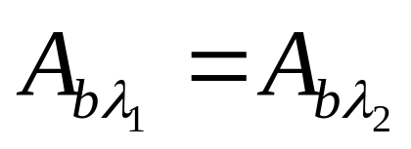
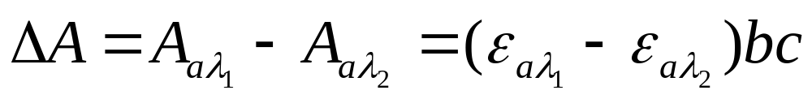
（3）双波长分光光度计
单色器1
光源
试样池
单色器2
斩光器
检测器
只与待测物有关

Slide 13
（4）多通道分光光度计
以光极管阵列作检测器
光源
光二极管阵列
透镜
试样池
光栅

Slide 14
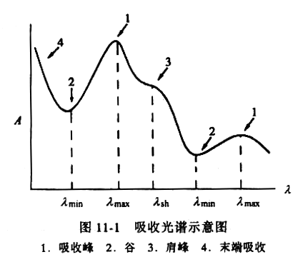
三、紫外-可见吸收光谱
吸收光谱又称吸收曲线，是以入射光的波长λ为横坐标，以吸光度A为纵坐标所绘制的A-λ曲线。
最大吸收峰

Slide 15
1、有机化合物的紫外-可见吸收光谱
从化学键的性质看，与紫外-可见吸收光谱有关的价电子主要有三种： σ电子 ， π电子 ， n 电子（孤对电子）。
根据分子轨道理论，这三种电子的能及高低为： σ<π<n <π*<σ*

Slide 16
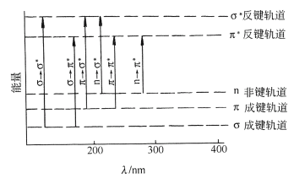
三种价电子可能产生六种形式电子跃迁：
σ→ σ*， σ→ π*， π→ σ*对应的吸收光谱处于远紫外区，研究少。

Slide 17
（1） n → σ* 跃迁：
吸收光谱出现在远紫外光区和近紫外光区
某些含有氧、氮、硫、卤素等杂原子的基团（如—NH₂、—OH、—SH、—X等）的有机物可产生n → σ* 跃迁。
例如：CH₃OH：λ_{max}=183 nm 、CH₃NH：λ_{max}=213 nm
n → σ* 跃迁的摩尔吸光系数ε较小

Slide 18


（2） π→ π*跃迁：
吸收峰处于近紫外区，在200nm左右，摩尔吸收系数εmax > 10⁴ L ·mol⁻¹ ·cm⁻¹ ，为强吸收带。
例如：含有π电子的基团：

Slide 19
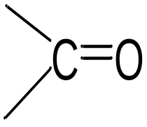
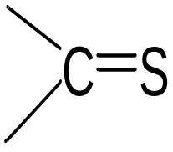


（3） n → π*跃迁：
近紫外-可见光区，ε<100 L ·mol⁻¹ ·cm⁻¹
例如：含有杂原子的不饱和基团：

Slide 20
（4） 电荷转移跃迁：

